Slide 1
YRITYKSEN PERUSTAMINEN

Slide 2
1. Tavoitteeet ja päämäärät
Tämän moduulin päätteeksi:
Pohjan luominen
Ymmärrät urheilun ja yrittäjyyden väliset yhteydet.
Ymmärrät myös, mitkä urheilun kautta kehittyneet ominaisuudet ovat hyödyllisiä yrittäjyydessä.
Ymmärrät liikeideoiden luonteen, niiden lähteet ja tavat parantaa niiden syntymistä.
Liikeidean vahvistaminen
Tutustut liikeideoiden testaamisen tärkeyteen ja mahdollisiin testaamisen keinoihin.
Projektin suunnittelu
Opit suunnittelemaan liiketoimintaasi ja sen yleisen toimintalogiikan liiketoimintamallin avulla.

Slide 3
Sisältö
Pohjan luominen
Liikeidean vahvistaminen
Projektin suunnittelu
Urheilijasta yrittäjäksi
Ideat ja mahdollisuudet
Testauksen ja vahvistamisen ajattelutapa
Liikeideoiden testaus käytännössä
Business Model Canvas/Liiketoimintamallin huoneentaulu

Slide 4
1.1 Pohjan luominen
Jokainen yritys lähtee liikkeelle kahden pääkomponentin vuorovaikutuksesta :
Yksilö
(Liike)idea
Urheilijoilla on erinomaiset lähtökohdat tulla yrittäjäksi

Slide 5
1.1 Pohjan luominen
1.1.1 Urheiljasta yrittäjäksi
Urheilu ja yrittäjyys kehittävät samankaltaisia yksilön ominaisuuksia
Siksi urheilijat ja urheiluihmiset:
ovat taipuvaisia yrittäjyyteen,
osoittavat suurempaa suuntautuneisuutta yrittämiseen ja
heillä on tyypillisesti ominaisuuksia joita arvostetaan yrittäjyydessä.
Urheilu-ura kehittää myös muita yrittäjyyden kannalta tärkeitä näkökohtia:
henkilökohtaiset resurssit/voimavarat,
sosiaaliset suhteet ja verkostot ,
sosiaaliset taidot, tunne- ja johtamistaidot

Slide 6
1.1 Pohjan luominen
Mitkä ovat yrittäjyyden kannalta arvokkaita urheilijan ominaisuuksia?
kurinalaisuus
sinnikkyys
sisäinen kontrolli
proaktiivisuus
tilannehallinta
tarve saavutuksille
stressinsietokyky
henkilökohtainen kestävyys/resilienssi

Slide 7
1.1. Pohjan luominen
1.1.2 Ideat ja mahdollisuudet
Yrittäjyys = prosessi, jossa tilaisuus tunnistetaan, arvioidaan ja hyödynnetään.
Kyky tunnistaa tai luoda ja hyödyntää mahdollisuuksia on olennainen osa yrittäjämäistä käyttäytymistä..
Mahdollisten liikeideoiden lähteet ovat kaikkialla ympärilläsi ja sisälläsi:
henkilökohtainen ja ammatillinen kokemuksesi
sosiaaliset verkostosi,
paikat, joissa olet käynyt ja asiat, joita olet nähnyt,
harrastuksesi,
koulutus tai asiantuntemus.
Siksi urheilukokemuksesi on arvokas liikeideoiden lähde!

Slide 8
1.1 Pohjan luominen
Jokainen liikeidea koostuu seuraavista keskeisistä osatekijöistä:
Ongelma (asiakassegmentissäsi) - merkittävimmät haasteet, joita asiakkaasi kohtaavat suhteessa liikeideaasi.
Ratkaisu - ratkaisu, jonka tarjoat tuotteesi tai palvelusi avulla.
Hyödyt - arvo ja edut, joita ratkaisusi tuo asiakkaille.

Slide 9
1.1 Pohjan luominen
Kykyä tuottaa liikeideoita voidaan opetella. Seuraavassa on muutamia vinkkejä:
älä koskaan lakkaa oppimasta
ole utelias ja empaattinen
havannoi jatkuvasti, mitä ympärilläsi tapahtuu
ylläpidä ja kasvata verkostojasi
harjoittele uusia tapoja ajatella
käytä erityisiä ideointitekniikoita

Slide 10
1.2 Liikeidean vahvistaminen
Monet yrittäjät ja innovaattorit toteuttavat ideansa ennenaikaisesti, vaikka ne ovat järkeviä ja näyttävät paperilla hyviltä. Myöhemmin he huomaavat, että todellisuudessa ne eivät ehkä olekaan niin hyviä.
Siksi on tärkeää vahvistaa liikeidea ennen kuin investoit liikaa aikaa ja resursseja sen toteuttamiseen.

Slide 11
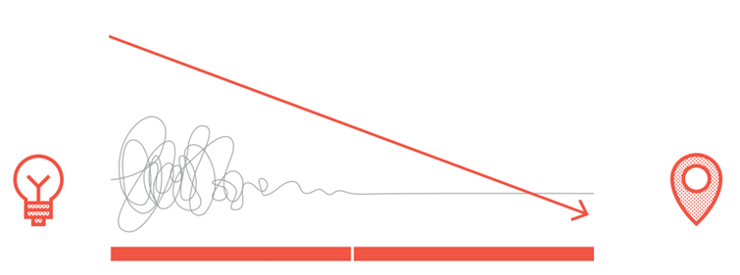
1.2 Liikeidean vahvistaminen
1.2.1 Testauksen ja vahvihtamisen ajattelutapa
Vahvistaminen (Validointi) on prosessi, jolla vähennetään epävarmuutta, joka liittyy teoriassa hyvältä näyttäviin, mutta todellisuudessa toimimattomiin ideoihin.
Ensin on selvitettävä, onko suunta oikea, testattava perusolettamuksia, hankittava näkemyksiä ja vahvistettava todisteilla, että liikeideasi todennäköisesti toimii.
Epävarmuus & riski
Tutkimus ja testaus
Toimeenpano
Idea
Liiketoiminta
Bland, D. J., Osterwalder, A., Smith, A., & Papadakos, T. (2020). Testing business ideas.

Slide 12
1.2 Liikeidean vahvistaminen
Ensin on selvitettävä, onko suunta oikea, testattava perusolettamukset, saatava tietoa ja vahvistettava todisteilla, että liikeideasi toimii hyvin todennäköisesti.
Rakenna-Mittaa-Opi (Build-Measure-Learn) on oppimis- ja palautesilmukka, jonka avulla selvitetään, kuinka tehokas tuote, palvelu tai idea on, ja tehdään tämä mahdollisimman nopeasti ja edullisesti.
Ensimmäisessä "IDEAT"-vaiheessa on kyse ideoinnista ja suunnittelusta. Keksit ideoita ja suunnittelet, minkä kokeen tai testin suoritat.
”RAKENNA"-vaiheessa sinun on muutettava ideasi joksikin konkreettiseksi, mikä tarkoittaa, että luot MVP:n (Minimum Viable Product/Pienin toimiva tuote) - tuotteen, jolla on perusominaisuudet, mutta joka riittää herättämään kuluttajien huomion.
Nyt sinulla on tuotteesi (=”KOODI"), ja sinun on varmistettava, että tärkeimmät ominaisuudet on saatu riittävän valmiiksi.
Sitten suunnittelet, miten "MITTAAT" menestyksen.
Seuraavassa vaiheessa sinun on analysoitava "TIEDOT", olivatpa ne sitten laadullisia tai määrällisiä
Viimeinen vaihe on kriittinen, sinun on saatava oivalluksia, joiden perusteella "OPIT" ja joko muutat suuntaa kokonaan tai säilytät sen suunnan ja siirryt seuraavaan vaiheeseen.
IDEAT
KOODI
TIEDOT
OPI
RAKENNA
MITTAA
Ries, E. (2011). The lean startup: How today's entrepreneurs use continuous innovation to create radically successful businesses. Crown Business.

Slide 13
1.2 Liikeidean vahvistaminen
Ajattelutavat, jotka sinun on omaksuttava vahvistusprosessin aikana:
yrittäjämäinen
asiakaskeskeinen
iteratiivinen lähestymistapa
kysymysoletukset
kokeellisuuteen perustuva
tiedot vaikuttavat

Slide 14
1.2 Liikeidean vahvistaminen
1.2.2 Liikeideoiden testaaminen käytännössä
Ensinnäkin sinun on tutkittava tarkemmin näitä lausuntoja:
Uskon, että ongelma on olemassa!
Uskon, että jollakin on ongelma!
Uskon, että TÄMÄ ratkaisee ongelman!
Uskon, että saan sen toimimaan näin!

Slide 15
1.2 Liikeidean vahvistaminen
Sitten kehität vahvistusprosessin:
Oletukset ja hypoteesit
Testaus – päätä menetelmät & työkalut & MVP
Data – kuinka keräät tietoa
Kriteerit – mitkä ovat onnistumisen kriteerit

Slide 16
1.2 Liikeidean vavistaminen
Mitä voit vahvistaa/validoida?
Asiakkaan/ongelman sopivuus - onko asiakkailla todella se ongelma, jonka luulet heillä olevan, keitä he ovat, onko ongelma ratkaisemisen arvoinen ja olisivatko he valmiita maksamaan sen ratkaisemisesta?
Ongelman ja ratkaisun yhteensopivuus - vastaako ratkaisusi todella asiakkaidesi ongelmaan, toimiiko ratkaisusi asiakkaillesi, tunnistitko ratkaisuja, joilla on paremmat mahdollisuudet tulla valituksi?
Tuotteen ja markkinoiden sopivuus - ostaisivatko asiakkaat tuotteesi tiettyyn hintaan, käyttäisivätkö he sitä, onko heidän määränsä riittävän suuri ylläpitämään tuotteiden ja yritysten kasvua ja kannattavuutta?

Slide 17
1.3 Projektin suunnittelu
Kun suunnittelet ja kehität (urheilu)yritystäsi, sinun on ymmärrettävä hyvin sen kokonaiskonsepti ja keskeiset osatekijät.
Liiketoimintamallien voima:
määrittelee, miten yrityksesi luo, tuottaa ja kerää arvoa
selittää, miten yrityksesi toimii
ohjaa sinut hyvin luontevasti kaikkien tärkeiden elementtien läpi, jotka varmistavat palvelusi tai tuotteesi onnistumisen
määrittelee kaikki tulevan liiketoimintasi keskeiset osa-alueet järjestelmällisesti, johdonmukaisesti ja loogisesti
on yhteinen kieli yrittäjyyden harjoittajille ja hyödyllinen esitystyökalu

Slide 18
1.3 Projektin suunnittelu
1.3.1 Business model canvas/Liiketoimintamallin huoneentaulu
työkalu, jota käytetään liiketoimintamallin visuaalisen esityksen kehittämiseen
Lyhyt, yhden sivun mittainen suunnitelma, jossa on ennalta määritelty ja helposti seurattava muoto
“Yhteinen kieli”, jota käytetään liiketoimintamallien määrittelyssä
Koostuu yhdeksästä rakennuspalikasta, jotka kattavat yrityksen tärkeimmät osa-alueet:
asiakkaat,
tarjous,
Infrastruktuuri, ja
taloudellinen kannattavuus
tämän työkalun avulla voit laatia liiketoimintamallin noin 20 minuutissa
oppimisprosessi on paljon tärkeämpi kuin sen tulos
pystyt kuitenkin näkemään yrityksesi päälogiikan ja työnkulun

Slide 19
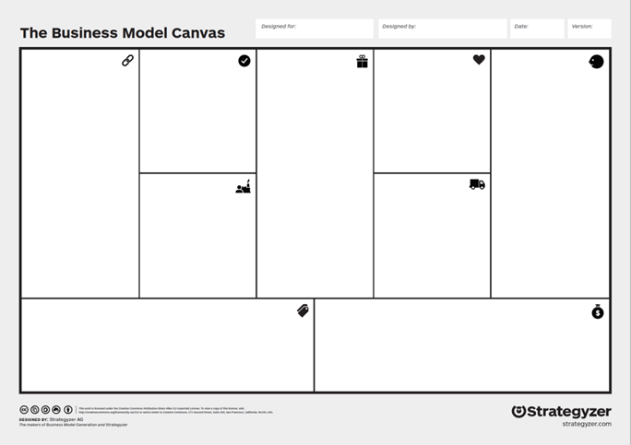
1.3 Projektin suunnittelu
Avainkumppanit
Ydintoiminnot
Arvolupaus
Asiakassuhteet
Asiakasryhmät (segmentti)
Resurssit
Kanavat
Kulurakenne
Tulovirrat

Slide 20
1.3 Projektin suunnittelu
VAIHE 1: Aloita määrittelemällä ihmisryhmät tai organisaatiot, jotka haluat tavoittaa ja palvella - asiakassegmentit. Liiketoimintamalli on rakennettava heidän erityistarpeidensa vahvan ymmärtämisen varaan.
VAIHE 2: Seuraavaksi määrittelet arvolupauksesi eli arvon, jonka tuotteesi tai palvelusi luo asiakkaillesi (esim. ratkaisemalla ongelman tai tyydyttämällä tarpeen).
VAIHE 3: Jotta voit tavoittaa asiakkaasi, sinun on harkittava sopivia viestintä-, myynti- ja jakelukanavia. Mieti niitä, jotka ovat merkityksellisiä yrityksesi kannalta.

Slide 21
1.3Projektin suunnittelu
VAIHE 4: Mieti, millaisia suhteita aiot luoda asiakkaisiisi.
VAIHE 5: Mieti mahdollisia tulovirtoja. Nämä määrittelevät tavat, joilla tuotat tuloja asiakkailtasi. Niiden pitäisi vastata arvoa, josta he ovat valmiita maksamaan.
VAIHE 6: Tee yhteenveto tärkeimmistä resursseistasi - tärkeimmistä resursseista, joita tarvitset liiketoimintasi pyörittämiseen.

Slide 22
1.3Projektin suunnittelu
VAIHE 7: Alleviivaa samalla tavoin ne keskeiset toimet, jotka sinun on tehtävä, jotta liiketoimintamallisi toimisi.
VAIHE 8: Mieti, mitä keskeisiä kumppanuuksia tarvitset yrityksesi pyörittämiseen. Nämä liittyvät toimittajiin ja kumppaneihin, jotka esimerkiksi tarjoavat pääsyn tärkeisiin resursseihin ja toimintoihin, mahdollistavat säästöt ja optimoinnin tai vähentävät riskejä ja epävarmuutta.
VAIHE 9: Kun olet tutustunut muihin rakennuspalikoihin, voit lopuksi tehdä yhteenvedon tärkeimmistä kustannuksista, joita liiketoimintamallisi käyttäminen edellyttää.

Slide 23
Tiivistelmä
Yrittäjyyden kannalta tärkeät urheiluominaisuudet:
Kurinalaisuus
Sinnikkyys
Sisäinen kontrollli
Proaktiivisuus
Tilanteen hallinta
Tarve saavutuksille
Stressinsietokyky
Henkilökohtainen kestävyys/resilienssi
Urheilijat ja urheiluihmiset:
Ovat taipuvaisia yrittäjyyteen
Osoittavat suurempaa suuntautuneisuutta yrittämiseen
Heillä on tyypillisesti ominaisuuksia, joita arvostetaan yrittäjyydessä
Vahvistaminen/validointi:
Prosessi, jolla vähennetään epävarmuutta, joka liittyy teoriassa hyvältä näyttäviin, mutta todellisuudessa toimimattomiin ideoihin.
Liikeidea - avaintekijät:
Ongelma
Ratkaisu
Hyödyt
Liiketoimintamalli:
Määrittelee, miten liiketoiminta luo, tuottaa ja talteenottaa arvoa
Toisin sanoen se selittää kuinka yritys toimii.

Slide 24
Itsearviointitesti
Kysymys 1
Kysymys 2
Kysymys 3
Mitä asiakkaiden ongelma tarkoittaa?
Miksi liikeidean vahvistaminen/vali-dointi on tärkeää?
Mikä on tärkeintä liikeideasi vavistamisessa?
Kysymys 4
Kysymys 5
Mikä on päähyöty liiketoimintamallin laatimisessa?
Mistä on paras aloittaa liiketoiminnan huoneentaulun (business model canvas) laatiminen?

